Slide 1
Горы и равнины сахалинской области☺
Подготовила Каминская И. В. МАОУ НОШ 21

Slide 2
По характеру рельефа Сахалин делится на две части: южную горную, включающую Западно-Сахалинские и Восточно-Сахалинские горы и северную, представляющую собой пологую равнину с небольшими высотами. Речная сеть разбила горные массивы на отдельные звенья, хребты и даже на обособленно стоящие вершины.

Slide 3
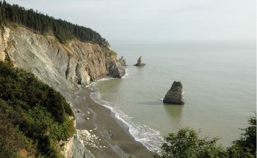
это группа, параллельно пролегающих вдоль западного побережья горных цепей и хребтов. Они вытянулись от южной оконечности острова до широты посёлка Хоэ. Наивысшая точка Западно-Сахалинских гор расположена в центральной части Камышового хребта. В этом месте сосредоточены самые высокие горы, в том числе гора Возвращения с максимальной высотой (1325 м.). Наивысшей точкой Приморской горной цепи, включающей Лесогорский и Углегорский хребты, а также горы Ламанон, является гора Ичара (1022 м.).
Западно-Сахалинские горы

Slide 4
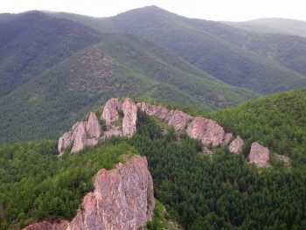
Восточно-Сахалинские горы
на севере представлены Лопатинским горным узлом, два отрога которого известны под названием Набильский хребет. В южной его части находятся самые высокие вершины Сахалина: гора Лопатина (1609 м.) и гора Невельского (1397 м.). , а на востоке Тонино-Анивским и Сусунайским хребтом, вершины которого – пик Чехова (1045 м)

Slide 5
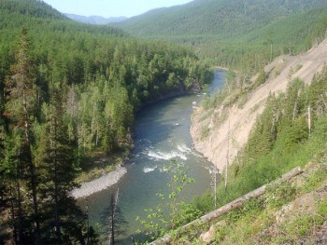
Низменности Сахалина
Низменности на Сахалине делятся на два вида - прибрежные и внутренние. Первые в виде обширных морских террас тянутся вдоль западного и восточного побережья острова в районе, охватываемом Северо-Сахалинской равниной. Для прибрежной низменности восточного побережья севера характерно наличие узкой полосы намывных кос и дюн.

Slide 6
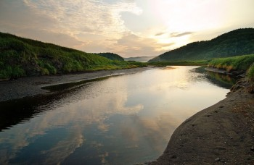
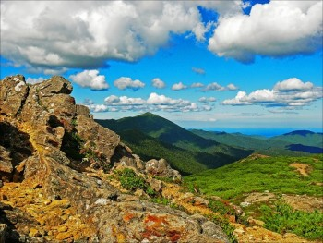
Сильно заболоченная Тымь-Поронайская низменность находится в средней части острова. Наиболее узкая её часть расположена на широте горы Лопатина и имеет пятикилометровую ширину. На юге низменность резко расширяется, так на побережье залива Терпения ее ширина составляет 90 км.
Сусунайская низменность занимает южную часть острова и тянется от зал. Анива до устья реки Найба.

Slide 7
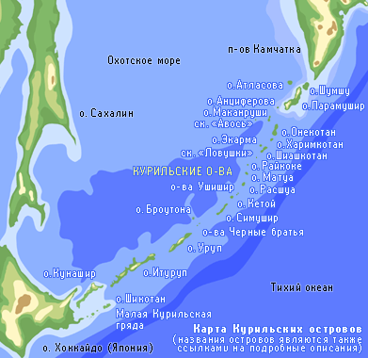
Курильские острова представляют собой два параллельно идущих подводных хребта, которые поднимаются выше уровня океана в виде островов Большой и Малой Курильской гряды.
Рельеф Курильских островов

